Slide 1
Sportovní trénink ve fitness
Mgr. Jan Caha
Fitness Institut

Slide 2
Začínáme vždy diagnostikou
Proč jsem INSTRUKTOR a ne TRENÉR?

Slide 3
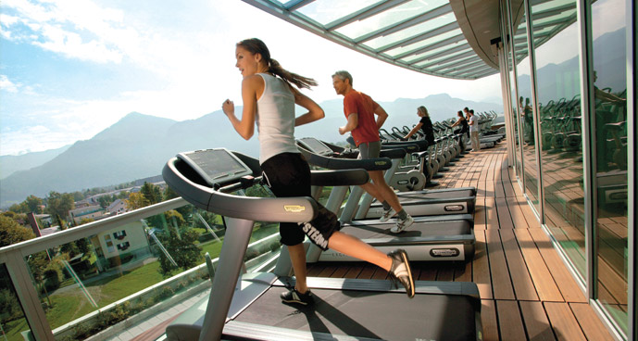
Instruktor fitness
Profese provozovaná ve fitness centrech, wellness a posilovnách. Ne pouze jako trenér ve fitness, ale i instruktor sálových lekcí (nutnost).
Tři možnosti zaměstnání (HPP, živnost, „na černo“)
Živnost vázaná (Poskytování tělovýchovných a sportovních služeb)
Provozování ve fitness centru
Zdravotní zodpovědnost (info)

Slide 4
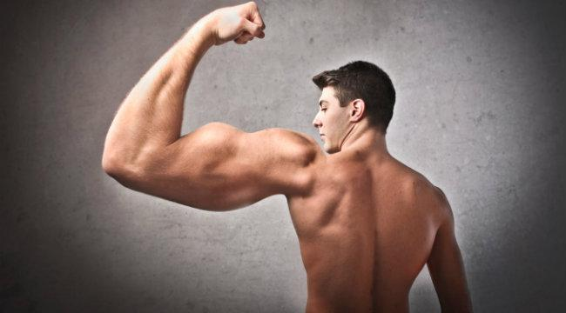
Základní cíl
Základním cílem však zůstává TRENÉR
A jeho úkoly…
Vedení tréninku
Oprava techniky
Předcvičování
Vyhodnocení tréninků
Stanovení cílů (realistické)
Vlastní obohacení

Slide 5
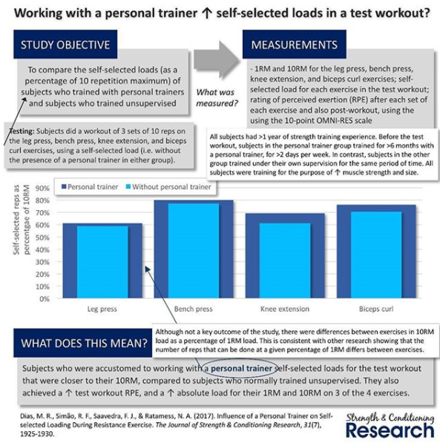
Proč s trenérem?

Slide 6
Tradiční cíle
hubnutí
Síla
Svalová hmota
Vytrvalost

Slide 7

Stanovení cíle
Krátkodobý
Časově jasně ohraničený cíl
Predikce naplnění
Úspěch naplnění
Dlouhodobý cíl
Časově ohraničený cíl „neměkký“
Predikce jeho naplnění
Úspěch naplnění dílčích cílů = úspěch naplnění

Slide 8
Protokol úspěchu plnění
Proměnná | Počáteční hodnota | Průběžná 1 | Průběžná 2 | Průběžná X | Předpokládaný výsledek | Reálný výsledek
Hmotnost | 98 kg | 101 kg |  |  | 98 kg
% tuku | 8 % | 9 % |  |  | 4 %
Množství svalů | 54 kg | 54,2 kg |  |  | 56 kg
Obvod pasu | 86 cm |  |  |  | 81 cm
Obvod bicepsu | 48 cm |  |  |  | 50 cm
Dřep (1MO) | 180 kg |  |  |  | 180 kg
Bench (1MO) | 130 kg |  |  |  | 140 kg

Slide 9
PRINCIPY TRÉNINKU (SILOVÉHO)
Princip specifičnosti – specifický trénink vede ke specifickým výsledkům
Princip postupného zvyšování zatížení – objem, intenzita, čas…(DeLorme, 1945)
Princip individualizace – vytvářen dle osoby i cíle, nikoliv pouze dle cíle
Princip variability – omezená doba funkčnosti plánu, 3-4 týdny adaptace
Princip udržování – pro udržení získaného stavu stačí menší úsilí než k tomuto stavu vedlo
Princip reverzibility –postupná ztráta schopností při přerušení programu

Slide 10
PRINCIPY TRÉNINKU (SILOVÉHO)
Iniciace svalové hypertrofie a nárůstu síly pomocí silového tréninku se zdá být odrazem tří základních prvků: mechanické napětí, svalové poškození a metabolický stres (Evans, 2002., Jones, DA a kol., 1987.), v konečném důsledku ovlivnitelný několika tréninkovými proměnnými: intenzita, hmotnost zátěže, čas odpočinku, výběr tréninku nebo cviků, selhání svalů a rychlost opakování, celkově tedy odlišných tréninkových metod nebo postupů v tréninku. (Schoenfeld, 2010)

Slide 11
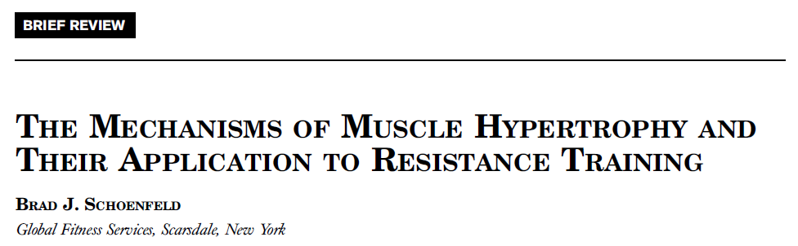
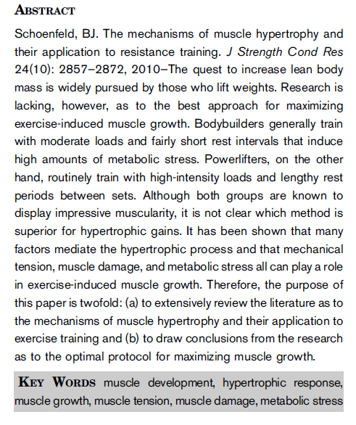
PRINCIPY TRÉNINKU (SILOVÉHO)

Slide 12

PRINCIPY TRÉNINKU (SILOVÉHO)
Twitter: Brad Schoenfeld, Alan Aragon
Instagram: @chrisabeardsley
Examine.com, suppversity.blogspot.cz, alanaragorn.com, Aktin.cz

Slide 13
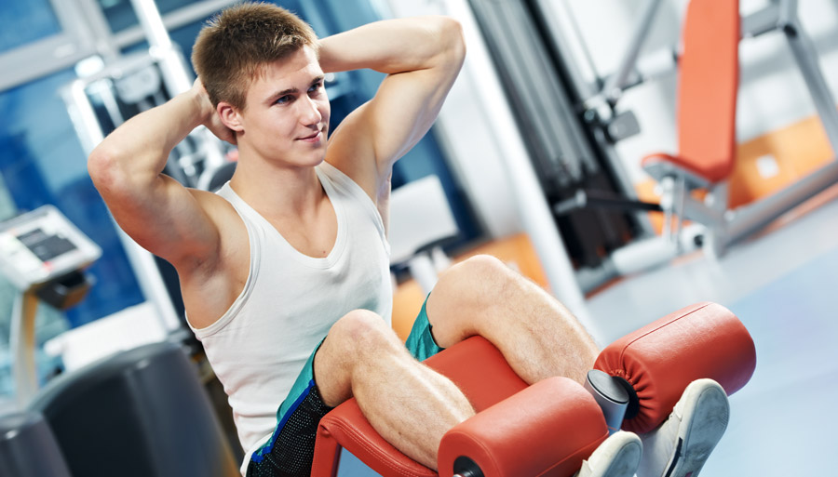
trénink
Základní tréninková proměnná
Ohraničený časový úsek
Souhrn všech dějů vedoucí k lepší výkonnosti (zlepšení pohybové schopnosti … síla, rychlost, vytrvalost…)
Délka do 45 minut

Slide 14
trénink
Proč 45 min?
Kdy více?
Kdy méně?
„každý trénink funguje, žádný trénink nefunguje trvale“

Slide 15
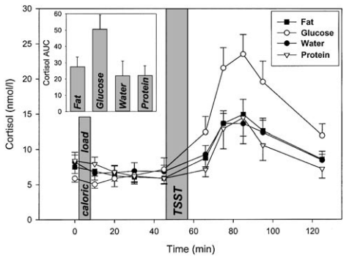
trénink
KORTIZOL
METABOLICKÝ STRES (objem, náročnost cviků, velikost partie)

Slide 16

Složení tréninkové jednotky
Zahřátí (Taylor, 0,3 ° = 10 % síly)
Mobilizace kloubů (ROM)
Dynamický strečink (flexibilita?)
Průpravná část (posturální a fázické)
Hlavní část (délka, PS)
Zchladnutí
Statický strečink

Slide 17
6+1 tréninkových proměnných

Slide 18
6+1 tréninkových proměnných
Cviky a jejich řazení
Série
Opakování
Hmotnost břemena
Odpočinkové pauzy
Počet tréninků v týdnu
TUT = time under tension

Slide 19
Tréninkové proměnné - cviky
Cviky a jejich řazení do tréninku
komplexní, izolované, řazení v kruhovém tréninku, rozdílné u jednotlivých splitů
Komplexní cvik | Izolovaný cvik | Trénovaná partie
Dřep | Předkopávání | Kvadricepsy
Benchpress | Rozpažování | Prsa
Přítahy v předklonu | Pullover na kladce | Záda
Tlaky na ramena | Upažování | Ramena
Mrtvý tah | Zakopávání | Hamstringy

Slide 20
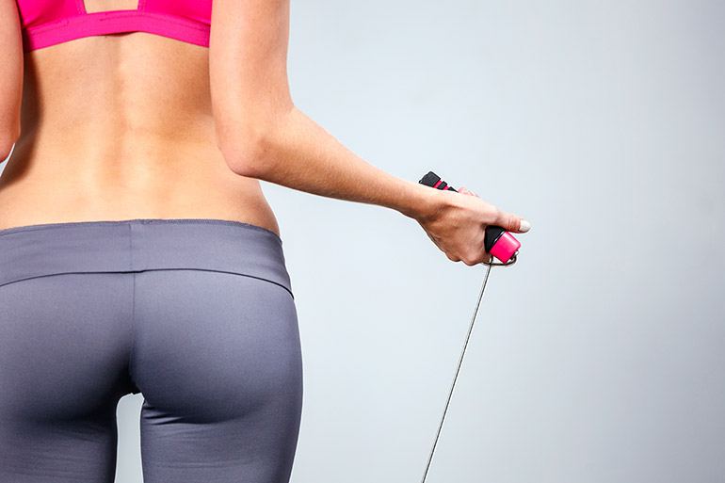
Kategorie cviků na jednotlivé partie
Jak rozdělujeme cviky pro jednotlivé partie?

Slide 21
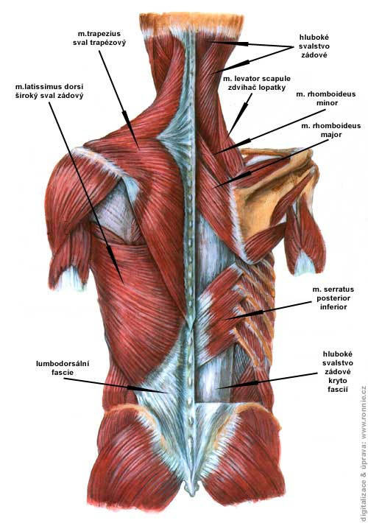
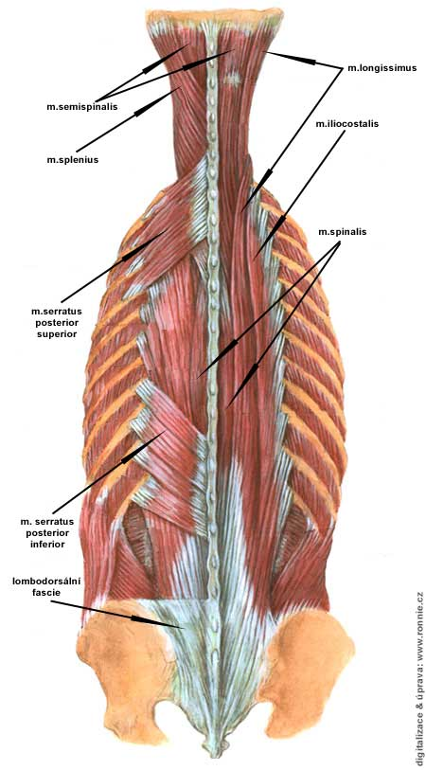
Svaly zad

Slide 22
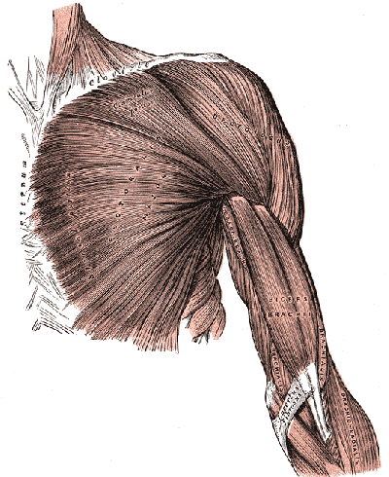
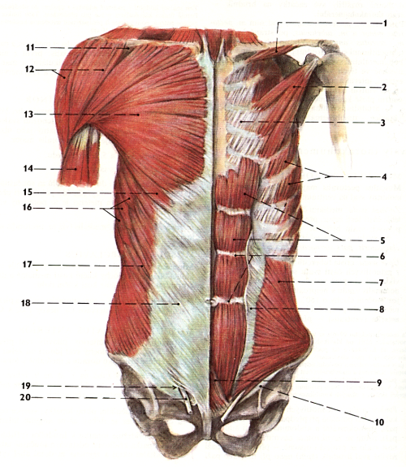
Svaly hrudníku

Slide 23
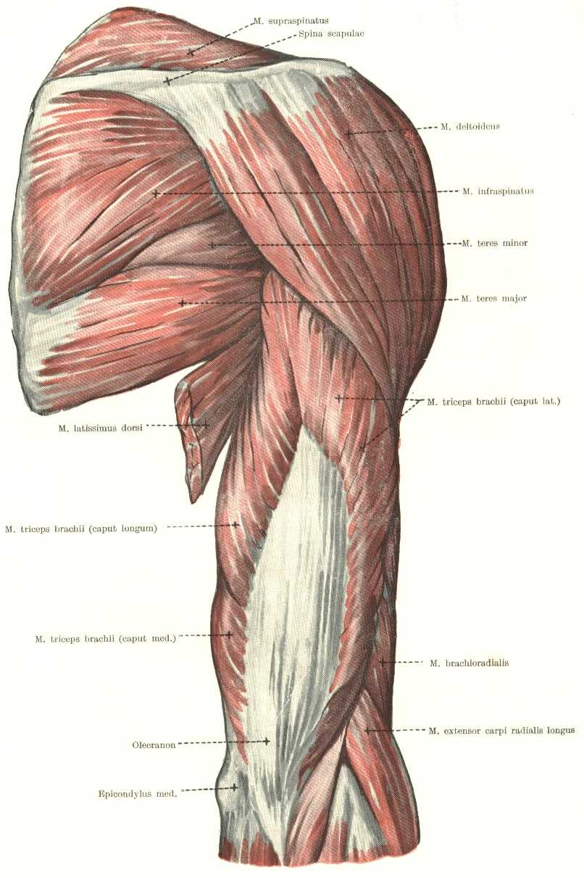
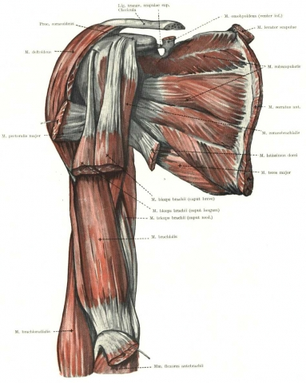

Slide 24
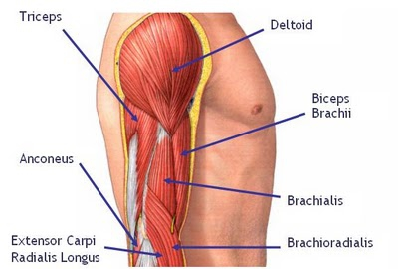
Svaly paže

Slide 25
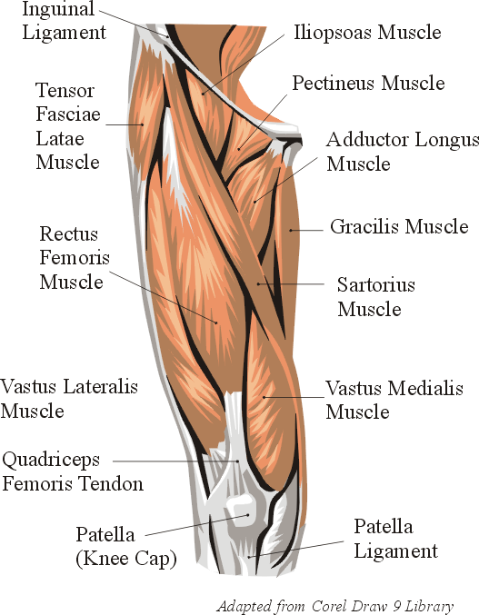
Svaly dolní končetiny

Slide 26
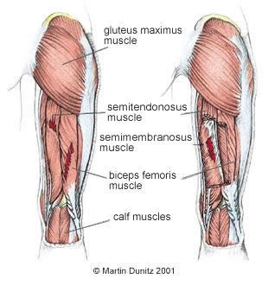
Svaly zadní strany stehen

Slide 27
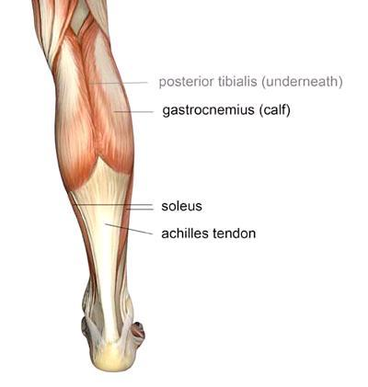
Svaly lýtkové - zezadu

Slide 28
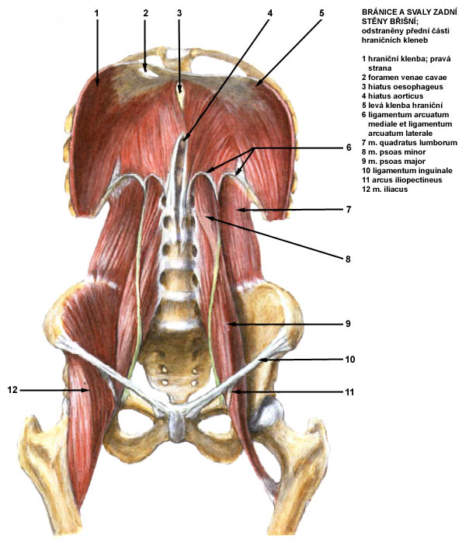
Svaly břišní

Slide 29
Odpočinkové pauzy
Odpočinkové pauzy
Pauza | Cíl
0-30 s | Intenzivní kruhový trénink
30-60 s | Rýsování, koordinace „výdej energie“
60-180 s | Svalový objem, hypertrofie „kulturistická“
3-5 min. | Síla, plyometrie

Slide 30
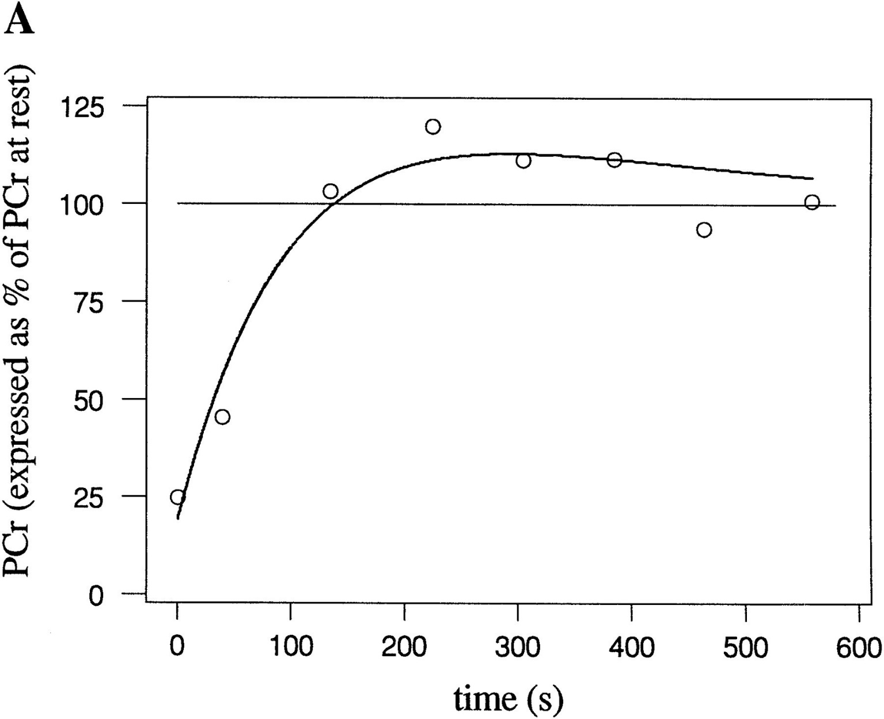
Regenerace atp

Slide 31
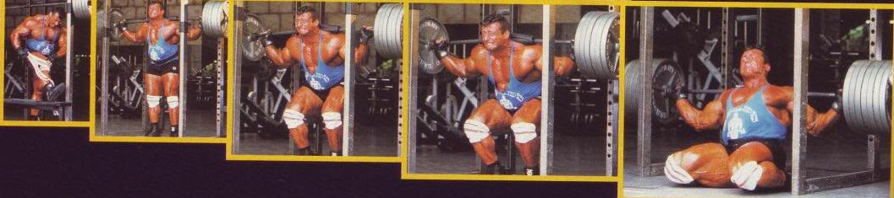
Tréninková hmotnost
Hmotnost | Schopnost
30-50 % | Plyometrie, rychlost
40-60 % | Koordinace, „tvarování“, silová vytrvalost
60-85 % | Svalový objem, kulturistická hypertrofie
85-100 % | Maximální síla, myofibrilární
100-120 % | Negativní opakování

Slide 32
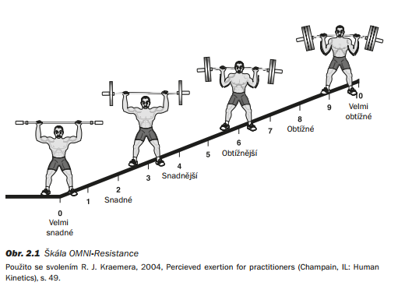
Tréninková hmotnost

Slide 33
Svalová vlákna
Typ | Trénink | Unavitelnost | Barva | Výkon | Primární energie
I - pomalé svalové vlákno | Vytrvalostní | nízká | červená | nízký | TAG, glykogen
IIa - rychlé svalové vlákno | Kulturistický (silově-vytrvalostní) | střední | červená | střední | Glukoza, ATP, CP
IIb - velmi rychlé svalové vlákno | silový | vysoká | bílá | vysoký | ATP, CP

Slide 34
Svalová vlákna
Nebyl zjištěn rozdíl v zastoupení typů vláken u lidí různého so­matického typu. Tzn., že endomorf má v dvouhlavém pažním svalu převahu (53,6%) vláken druhého typu, právě tak jako jedinec ekto­morfního typu.
Byly zjištěny rozdíly (u několika svalů) v zastoupení vláken I. (SO) a II. (FOG) typu u mužů a žen. Zdá se, že u mužů převládají silnější vlákna druhého typu s vyšší kapacitou anaerobních enzy­mů, a s větší silou, rychlostí kontrakce, ale také s větší unavi­telností.
Typ svalových vláken je geneticky určen. Rychlostní a silové osobnostní znaky jsou podmíněny převážně ge­notypově (možná konverze); vytrvalostní znaky lze významně ovlivnit pohybovými ak­tivitami.
po dvacátém pátém roku ve svalech roste podíl "pomalých" - vytrvalostních vláken I. typu. Snad až o 5% na každých pět let věku.
FTVS, 2017

Slide 35
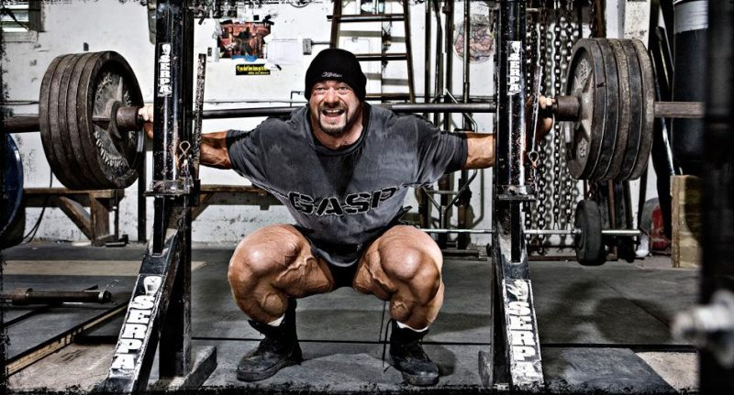
Počet sérií
Počet sérií (pracovních) – začátečníci (do 20 v tréninkové jednotce) do 6 na svalovou partii, pokročilí (do 40 v tréninkové jednotce) do 10 na svalovou partii, velmi pokročilí (40 v jednotce) do 16 na partii
Malé partie 6-9 sérií, velké partie 9-16 sérií

Slide 36
Počet pracovních sérií v jednotce
 | Malé | Velké
Úplný začátečník | 1-2 | 2-4
Pokročilý začátečník | 2-3 | 3-6
Pokročilý | 3-6 | 6-9
Výkonnostní | 6-9 | 9-16
„profesionální“ | 6-12 | 12-20

Slide 37
Počet opakování
Počet opakování – 1-6 maximální síla, 7-12 svalový objem, 13-20 rýsování svalů, svalová vytrvalost, koordinace u začátečníků
Počet opakování | schopnost
1-5 | Maximální síla, submaximální síla
6-12 | Svalová hypertrofie
13-20 | Silová vytrvalost, „rýsování“ svalů
20 a více | Silová vytrvalost

Slide 38
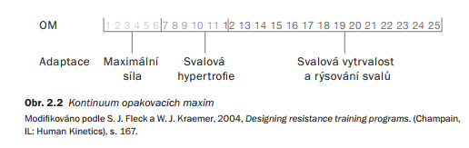
Počet opakování

Slide 39
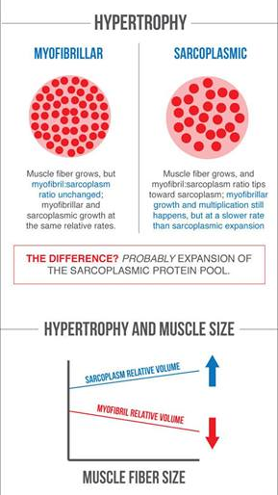
hypertrofie

Slide 40
hypertrofie
"Sarkoplazmatická hypertrofie je typická pro kulturistické tréninky, zatímco myofibrilární je spíše otázkou maximálně silových intervencí. Myofibrily jsou kontraktilní proteiny (zvýšení počtu je předpokladem silnějšího svalového stahu).
Největších zlepšení v této oblasti je dosahováno po maximálně silovém tréninku, tedy po tréninku, kdy cvičíme se submaximálními až maximálními odpory. Reálně to znamená provádět 1–3 (popř. až 5) opakování v jedné sérii, dlouhé intervaly odpočinku mezi cviky i sériemi a relativně malý celkový objem vykonané práce jednou svalovou partií (Grasgruber & Cacek, 2008)."

Slide 41
TUT
Standardní: 0-2-0-3 (0-1-0-2/3) start / pozitivní / cíl / negativní
„there is some evidence that faster repetitions are beneficial for hypertrophy. (Nogueira et al.) found that performing concentric actions at 1-second cadence instead of three seconds had greater impact on both upper and lower limb muscle thickness in elderly men.“
„Training at very slow velocities (i.e., superslow training) has generally been shown to be suboptimal for the development of strength and hypertrophy (82,129), and therefore should not be employed when the goal is tomaximizemuscle growth.“
Dle Schoenfeldera pro hypertrofii 60-90 sec. „time under load“

Slide 42
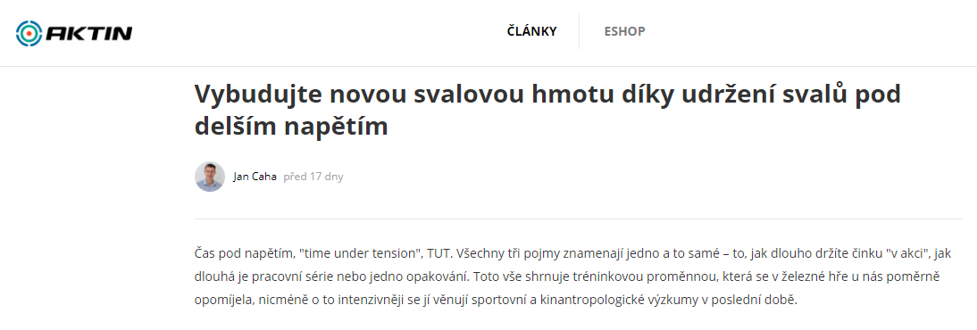
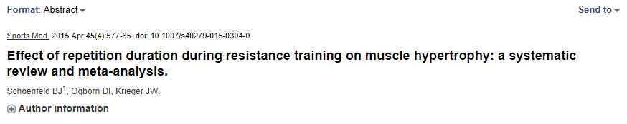
TUT
Standardní: 0-2-0-3 (0-1-0-2/3) start / pozitivní / cíl / negativní
„there is some evidence that faster repetitions are beneficial for hypertrophy. (Nogueira et al.) found that performing concentric actions at 1-second cadence instead of three seconds had greater impact on both upper and lower limb muscle thickness in elderly men.“
„Training at very slow velocities (i.e., superslow training) has generally been shown to be suboptimal for the development of strength and hypertrophy (82,129), and therefore should not be employed when the goal is tomaximizemuscle growth.“
Dle Schoenfeldera pro hypertrofii 60-90 sec. „time under load“

Slide 43
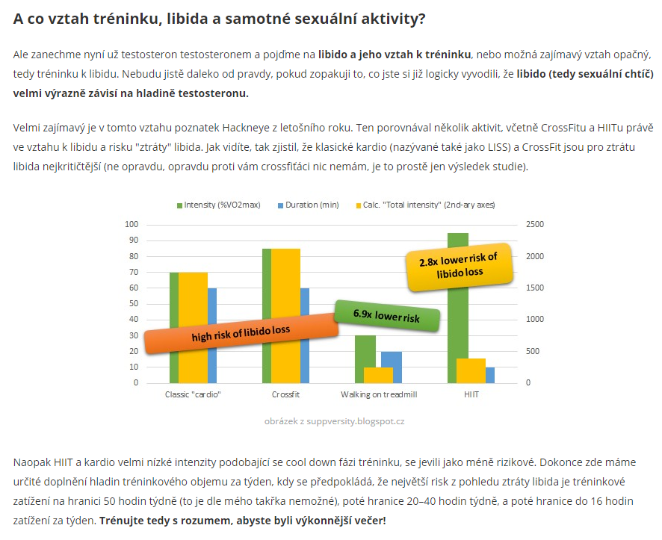
Celkový objem a intenzita T

Slide 44
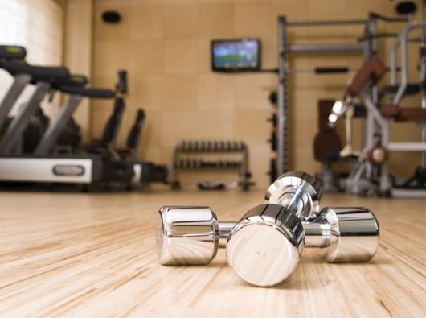
Počet tréninků v týdnu
Počet tréninků v týdnu – dostatečný čas k regeneraci, ne dříve jak za 2-3 dny
V závislosti na rozvoji pohyb schopnosti (2x za týden síla a rychlost, 2-4x silová-vytrvalost, více jak 3x týdně vytrvalost) … rozdílnost regeneračních procesů
3-14 tréninků týdně

Slide 45
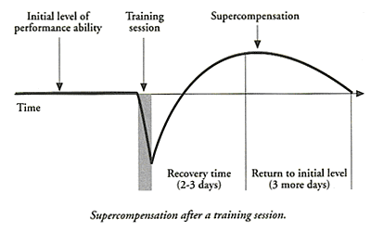
Tréninková superkompenzace

Slide 46
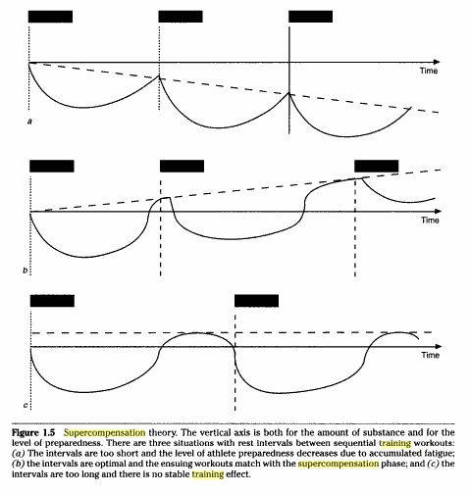

Slide 47

Plánování tréninkové jednotky
Na základě diagnostiky/ cíle jedince / somatických faktorů
Plánovat je potřeba každou část tréninku
Praktické sestavení

Slide 48
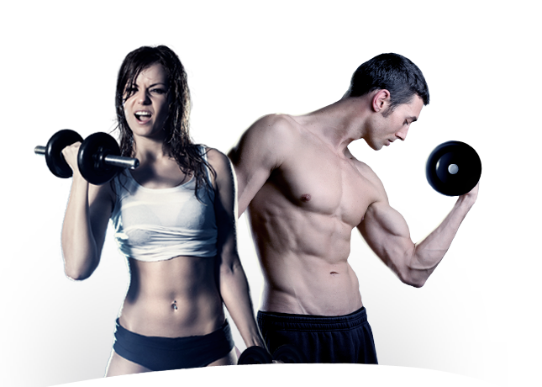
Plánování mikrocyklu
Nejkratší časový úsek : 2+1, 3+1, 4+1
Závislé na zkušenosti cvičence
Závislé na četnosti tréninků

Slide 49
Plánování mezocyklu (měsíční cyklus)
Řazení mikrocyklů v mezocyklu (počet tréninkových jednotek v týdnu) -
Název | Zaměření | Doba trvání
Objemové | Svalová hypertrofie | 2-3 měsíce
Silové | Zvýšení svalové síly | 1-2 měsíce
Tvarovací | Zlepšení tvaru svalu | 1-2 měsíce
Rýsovací | Odstranění tukových zásob a rezerv | 1-3 měsíce
Soutěžní | Soutěží příprava, odvodnění, udržení výkonnosti | 2-4 týdny
Přechodné | Přechod mezi jednotlivými fázemi | 1-2 týdny
ZTV | Odstranění svalových disbalancí, CORE | 1-4 měsíce
Odpočinkové | Regenerace organismu | 2-4 týdny

Slide 50
Plánování makrocyklů
Roční cyklus / deduktivní nebo induktivní přístup
Zaměření dle CÍLE dlouhodobé přípravy
Řazení mezocyklů za sebou
Cíl
Příprava na kulturistickou nebo fitness soutěž
Dlouhodobá spolupráce – snížení hmotnosti
Odstranění disbalancí – rehabilitace a zařazení do běžného života
Zvýšení svalové síly – příprava na silové závody

Slide 51
Metody silového rozvoje
Metoda rychlostně-silová
50-70 % maxima, 5-30 opakování, rychlé překonání odporu
Metoda kontrastní (variabilní)
Rychlé a pomalé provedení, vysoká a nízká zátěž
Metoda izometrická
Statické zatížení 5-15 sec, 4-7 cviků, 3-5 opakování
Metoda koncetrická
100-120 % maxima, 1-5 opakování, 3-6 cviků, série 1-3

Slide 52
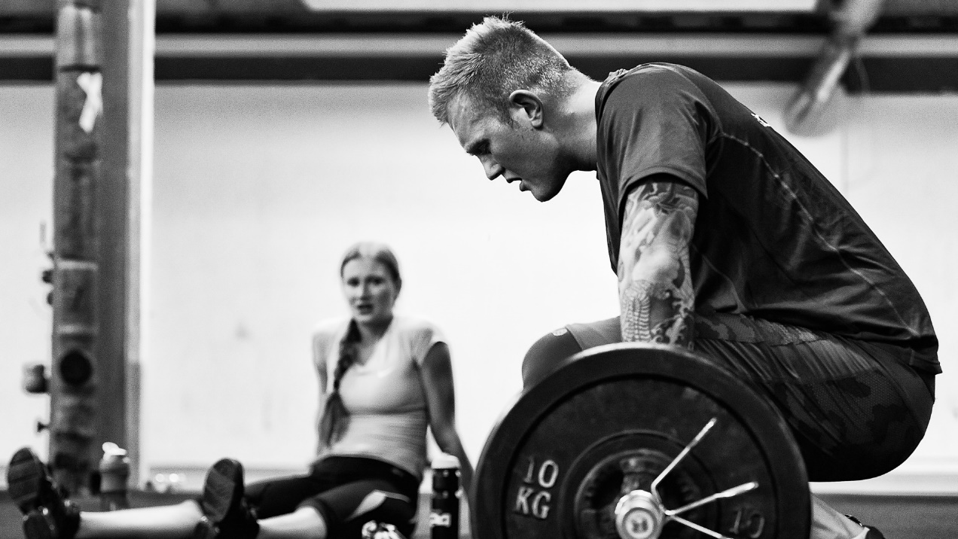
periodizace
Klasická (silová)
Reverzní linerální (hypertrofická)
Vlnovitá periodizace

Slide 53
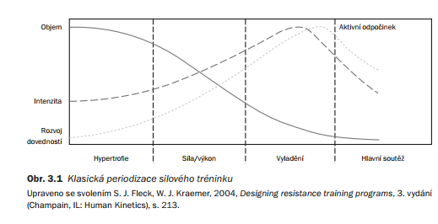
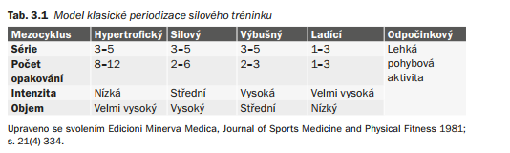
Klasická periodizace

Slide 54

Vyhodnocení tréninkového plánu
Stojí na konci každého cyklu
Charakter měření somatických údajů (hmotnost, tuk, svaly…)
Charakter měření sportovní výkonnosti (síla, vytrvalost, rychlost)
Charakter měření koordinace
Charakter měření psychického stavu (přetrénování, nedotrénování…)
Konzultace nového cíle – výstupní protokol

Slide 55
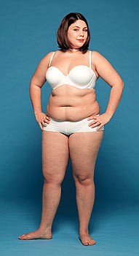
Kazuistika 1
Žena 25 let
tuková nadváha (boky, stehna)
chce shodit
Malé sportovní zkušenosti
Může chodit 3x týdně

Slide 56
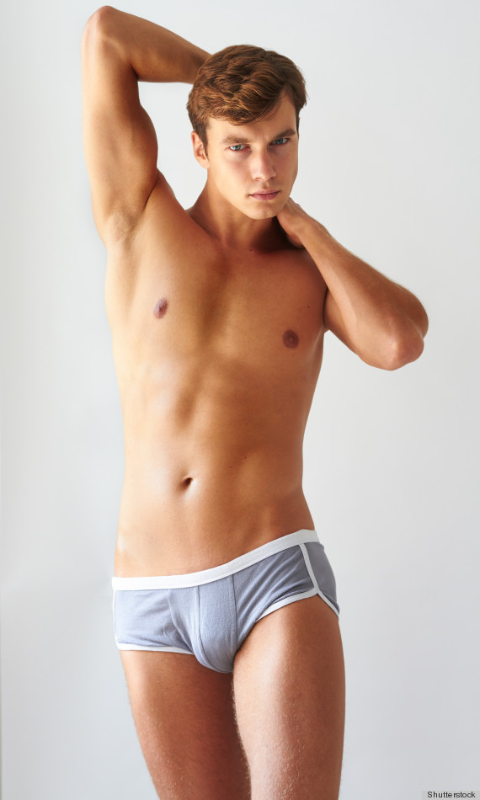
Kazuistika 2
Muž 32 let
Normální hmotnost
oslabené mezilopatkové svaly
Chce nabrat svaly
2x do týdne chodí na fotbal
Může chodit 2-3x týdně

Slide 57
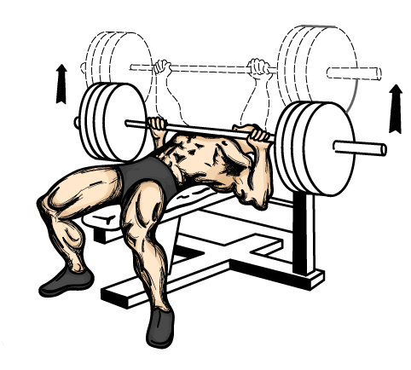
Korteho trénink
Trénink Stephana Korteho
Dřep / benchpress / mrtvý tah
Fáze objemová / předsoutěžní
Navýšení výkonu po 8 týdnech o 5-15 %

Slide 58
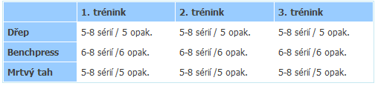
Objemová fáze
1. týden - 58 % předpokládaného maxima pro 1 MO
2. týden - 60 % předpokládaného maxima pro 1 MO
3. týden - 62 % předpokládaného maxima pro 1 MO
4. týden - 64 % předpokládaného maxima pro 1 MO

Slide 59
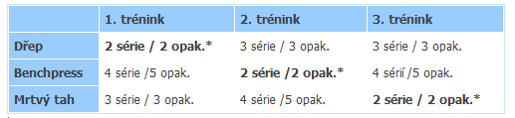
Předsoutěžní fáze
1. týden - 80 % předpokládaného maxima pro 1 MO (ostatní 65 %)
2. týden - 85 % předpokládaného maxima pro 1 MO
3. týden - 90 % předpokládaného maxima pro 1 MO
4. týden - 95 % předpokládaného maxima pro 1 MO

Slide 60
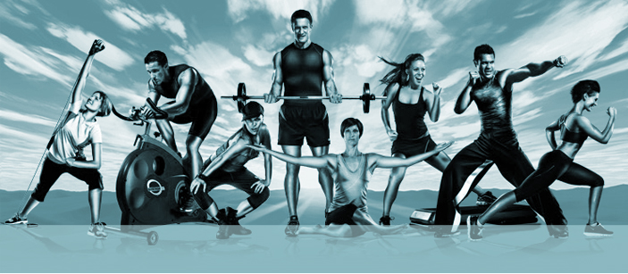
Děkuji za pozornost

